Slide 1
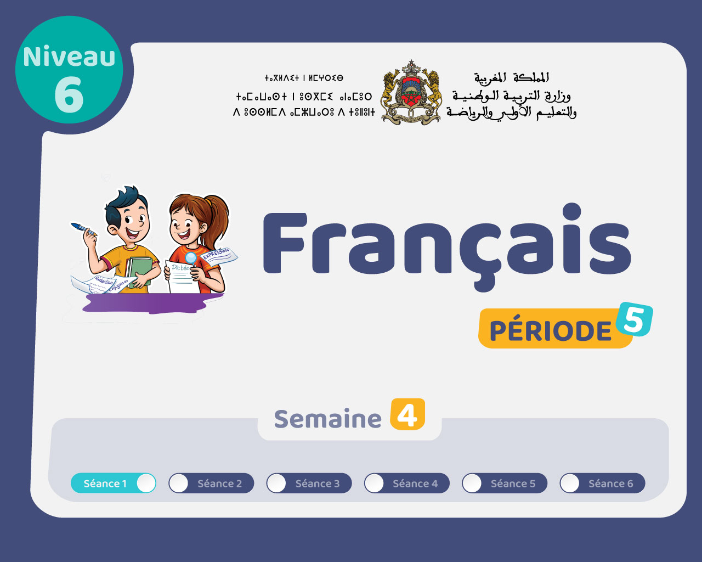

Slide 2

Il convient de lancer le mode diaporama pour la diffusion de la leçon en classe
Réservé à l’enseignant (e)

Slide 3




Pictogrammes
Réservé à l’enseignant (e)
L’enseignant parle
Diffusion d’un média
Média en cours de diffusion
Fin du média. Passer au slide suivant
Expliquer, donner une consigne
Désigner un élève

Slide 4




Contenu de la semaine
Réservé à l’enseignant (e)

Slide 5

Organisation de la semaine
Réservé à l’enseignant (e)
Séance 1
Séance 4
Activités de vocabulaire
Évaluation
Activités d’écriture
Évaluation
Séance 2
Séance 5
Activités orales
Évaluation
Évaluation
Séance 3
Séance 6
Activités de lecture
Évaluation
Évaluation

Slide 6




Plan de la séance 1
Réservé à l’enseignant (e)
1. Activité 1
Rappel des mots de vocabulaire.
Jeux de vocabulaire.
Faire des phrases avec des mots de vocabulaire.
Travail sur livret

Slide 7
Réservé à l’enseignant (e)
(ة)خاص بالأستاذ
Au terme de cette séance de révision, l’enseignant doit vérifier qu’au moins 80% des élèves sont capables de :
Reconnaitre et produire des mots de vocabulaire.
Faire des phrases avec des mots de vocabulaire.
* Si ce taux n’est pas atteint, il convient de mettre en place des actions de remédiation, collectives ou individuelles.

Slide 8


Bonjour les enfants. Aujourd’hui, nous allons réviser les mots de vocabulaire des semaines précédentes. Soyez attentifs.

Slide 9






Répétons ensemble : Le Sahara marocain – Libérer – Récupérer – S’opposer – La patrie – La marche verte.
Le Sahara marocain
Libérer
Récupérer
La patrie
La marche verte
S’opposer

Slide 10
Pour chaque image, je vais désigner un élève pour dire le mot. C’est quel mot ?

Slide 11






Répétons ensemble : La révolution du Roi et du peuple – L’attachement - Défendre – Réclamer- L’exil - Renforcer.
La révolution du Roi et du peuple
L’attachement
Défendre
L’exil
Renforcer
Réclamer

Slide 12
Pour chaque image, je vais désigner un élève pour dire le mot. C’est quel mot ?

Slide 13

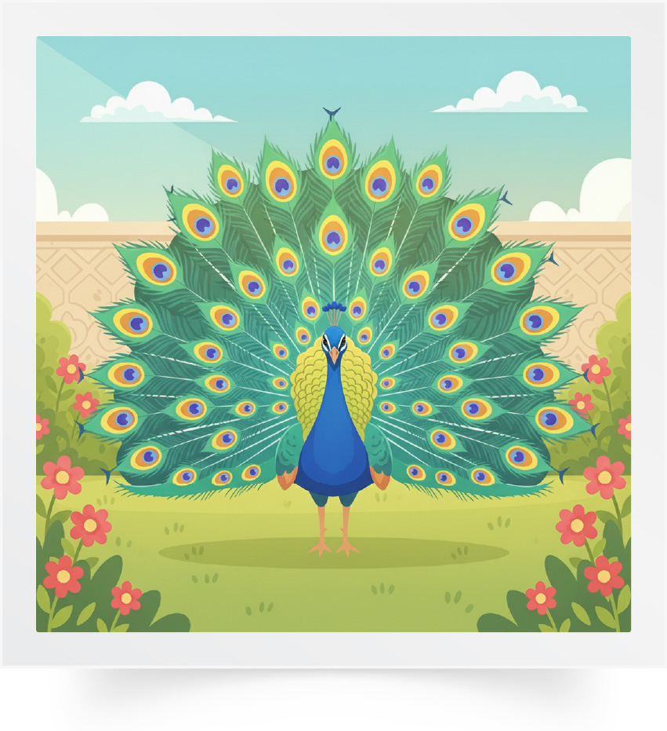




Répétons ensemble : Les monuments historiques – La beauté – Avec élégance – Soigneusement – Les motifs – Le zellige marocain.
Les monuments historiques
La beauté
Avec élégance
Soigneusement
Les motifs
Le zellige marocain

Slide 14
Pour chaque image, je vais désigner un élève pour dire le mot. C’est quel mot ?

Slide 15






Répétons ensemble : La patience – Un minaret – Le plâtre – Restaurer – La Koutoubia – Al Quaraouiyine.
La patience
Un minaret
Le plâtre
Restaurer
La Koutoubia
Al Quaraouiyine

Slide 16
Pour chaque image, je vais désigner un élève pour dire le mot. C’est quel mot ?

Slide 17






Répétons ensemble : Festival – Regarder – La danse d’Ahidous – La musique Gnaoua – Les cultures - Traditionnel.
La danse d’Ahidous
Festival
Regarder
La musique Gnaoua
Traditionnel
Les cultures

Slide 18
Pour chaque image, je vais désigner un élève pour dire le mot. C’est quel mot ?

Slide 19

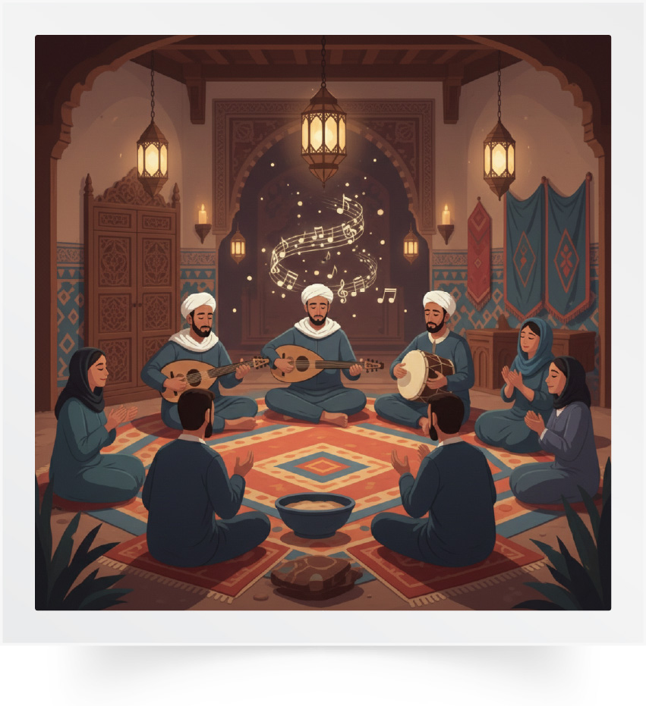




Répétons ensemble : Sacré – Spirituelle – International – Collective – Joyeuse - Participer.
Sacré
Spirituelle
International
Collective
Joyeuse
Participer

Slide 20
Pour chaque image, je vais désigner un élève pour dire le mot. C’est quel mot ?

Slide 21

Nous allons jouer au jeu des mots invisibles.
Jeu des mots invisibles.

Slide 22
Observez bien les images. Je vais masquer deux images
Le Sahara marocain
La révolution du Roi et du peuple
La Koutoubia
Les monuments historiques
Joyeuse
Festival

Slide 23
Quelles sont les images qui manquent ?
?
?

Slide 24
Les deux images qui manquent sont: La révolution du Roi et du peuple et les monuments historiques.

Slide 25

Nous allons jouer au jeu des mots qui bougent.
Jeu des mots qui bougent

Slide 26
Observez bien. Je vais faire bouger 2 images.
Récupérer
Spirituelle
Un minaret
Réclamer
La patrie
Le zellige marocain

Slide 27
Quelles sont les 2 images qui ont bougé ?

Slide 28
Les quatre images qui ont bougé sont : La patrie et un minaret.

Slide 29

Plan de la séance
Réservé à l’enseignant
Rappel des mots de vocabulaire.
Jeux de vocabulaire.
2. Activité 2
Faire des phrases avec des mots de vocabulaire.
Activités sur livret

Slide 30
Maintenant, on va faire des phrases avec les mots de vocabulaire. Observez ces images. Qui veut dire une phrase ?
Le Sahara marocain
La patience
Récupérer

Slide 31
Voici une phrase correcte : Pour récupérer le Sahara marocain, le peuple s’est armé de patience.
Pour récupérer le Sahara marocain, le peuple s’est armé de patience.

Slide 32
Observez ces images. Qui veut dire une phrase ?
Renforcer
La beauté
Al Quaraouiyine

Slide 33
Voici une phrase correcte : La beauté d’Al Quaraouiyine est renforcée par le zellige marocain.
La beauté d’Al Quaraouiyine est renforcée par le zellige marocain.

Slide 34

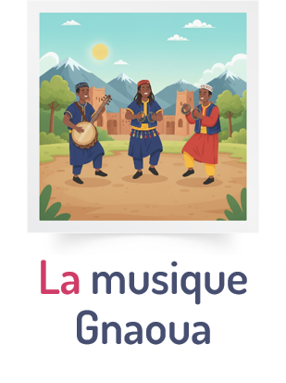
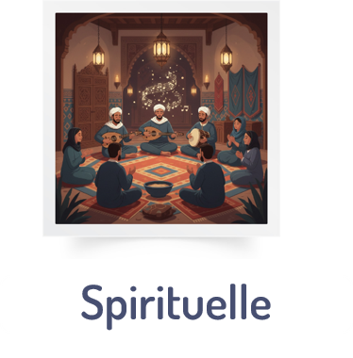
Observez ces images. Qui veut dire une phrase ?

Slide 35
Voici une phrase correcte La musique Gnaoua est spirituelle et internationale.
La musique Gnaoua est spirituelle et internationale.

Slide 36
Observez ces images. Qui veut dire une phrase ?
Collective
Joyeuse
La danse d’Ahidous

Slide 37
Voici une phrase correcte : La danse d’Ahidous est joyeuse et collective.
La danse d’Ahidous est joyeuse et collective.

Slide 38
Observez ces images. Qui veut dire une phrase ?
La révolution du Roi et du peuple
L’attachement

Slide 39
Voici une phrase correcte : La révolution du Roi et du peuple a permis de montrer l’attachement au Roi.
La révolution du Roi et du peuple a permis de montrer l’attachement au Roi.

Slide 40
Observez ces images. Qui veut dire une phrase ?
Les monuments historiques
Restaurer
Le plâtre

Slide 41
Voici une phrase correcte : Le plâtre des monuments historiques est restauré avec soin.
Le plâtre des monuments historiques est restauré avec soin.

Slide 42
Observez ces images. Qui veut dire une phrase ?
Festival
Participer
Les cultures

Slide 43
Voici une phrase correcte : Les gens participent à des festivals pour découvrir différentes cultures.
Les gens participent à des festivals pour découvrir différentes cultures.

Slide 44


Plan de la séance
Réservé à l’enseignant (e)
Rappel des mots de vocabulaire.
Jeux de vocabulaire.
Faire des phrases avec des mots de vocabulaire.
3. Activités de vocabulaire sur livret
Activités sur livret

Slide 45

Ouvrez le livret à la page 132. Vous allez faire cette activité à l’oral avec votre camarade.

Slide 46

À tour de rôle : l’un montre une image, l’autre dit le mot. Je passe entre les rangs pour vous aider.
1
Je montre l’image
2
Je dis le mot

Slide 47

La séance d’aujourd’hui est terminée. À la maison, faites l’ activité 1 sur le livret.
Vous devez écrire les mots du vocabulaire.

Slide 48
Réservé à l’enseignant (e)
Évaluation des acquis
de la période 5

Slide 49
Réservé à l’enseignant (e)
Les compétences évaluées
CO1 Comprendre, à l’oral, des mots de vocabulaire.
CO2 Comprendre, à l’oral, des phrases.
PO1 Produire, à l’oral, des mots de vocabulaire.

Slide 50

Réservé à l’enseignant (e)
  Les items d’évaluation sont relatifs aux compétences suivantes : CO1, CO2 et PO1.
  La passation se fait de manière individuelle : l’enseignant évalue chaque élève en l’ invitant à son bureau
  L’enseignant est guidé par le ppt affiché sur son ordinateur qui ne doit pas être projeté sur l’écran de la classe (l’ordinateur doit être débranché du Datashow) ;
  Pendant que l’enseignant évalue de manière individuelle les élèves, le reste de la classe réalise des activités pour assurer le calme : lecture, copie, dessin;
  L’enseignant note immédiatement chaque compétence évaluée et renseigne la grille de compilation (0-10) en s’appuyant sur les indications de compilation en dessous de chaque slide d’item.

Slide 51
Réservé à l’enseignant (e)
L’enseignant demande aux élèves de prendre le livret à la page 134, de lire le texte et de répondre aux questions de compréhension.

Slide 52
Réservé à l’enseignant (e)
Avant de commencer les évaluations individuelles
1 - Garder à portée de main la grille de compilation
2- Donner une activité à réaliser au reste de la classe

Slide 53


Bonjour cher élève. Nous allons faire quelques activités d’évaluation.

Slide 54
Réservé à l’enseignant (e)
CO1. Comprendre, à l’oral, des mots de vocabulaire.

Slide 55
Regarde les images. Je vais te dire des mots et tu vas me montrer les images qui correspondent :
La patrie – L’exil – Les cultures – La Koutoubia – Avec élégance – La marche verte.
1 réponse correcte = 2 points

Slide 56
Réservé à l’enseignant (e)
CO2. Comprendre, à l’oral, des phrases et des textes.

Slide 57
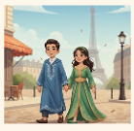
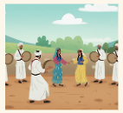
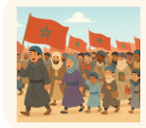
Regarde les images. Je vais te dire des phrases et tu vas me montrer les images qui correspondent : La marche verte est une marche pacifique.. – La musique Gnaoua est spirituelle. – Les Marocains aiment leur patrie. – La danse d’Ahidous est une traditionnelle. – Ils sont habillés avec élégance.
1 réponse correcte = 2 points

Slide 58
Réservé à l’enseignant (e)
PO1. Produire, à l’oral, des mots de vocabulaire.

Slide 59
Mets ton doigt sur chaque image, dis-moi le mot en français et mets-le dans une phrase .
1 réponse correcte = 2 points

Slide 60

C’est fini. Reviens à ta place !

